Slide 1
«Вот я вновь посетил эту местность любви…»: образ города в лирике И. А. Бродского
Учитель русского языка и литературы Мельник Татьяна Ивановна
ГБОУ «Академическая гимназия №56 имени М. Б. Пильдес»
город Санкт-Петербург

Slide 2
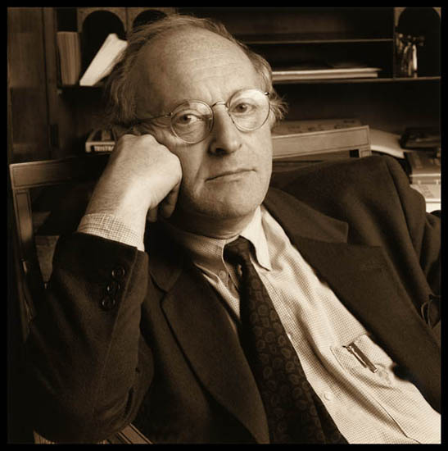
Иосиф Александрович бродский

Slide 3
Иосиф Александрович Бродский (24 мая 1940, Ленинград — 28 января 1996, Нью-Йорк) — русский поэт, прозаик, эссеист, переводчик, автор пьес.

Slide 4
Отец, Александр Иванович Бродский (1903—1984), был военным фотокорреспондентом.
Мать, Мария Моисеевна Вольперт (1905—1983), работала бухгалтером.

Slide 5
В 1955 году, в неполные шестнадцать лет, Бродский бросил школу и поступил учеником фрезеровщика на завод «Арсенал».
В это же время он очень много, но хаотично читал — в первую очередь поэзию, философскую и религиозную литературу, начал изучать английский и польский языки.
На балконе дома Мурузи,
в котором жила семья Бродских

Slide 6
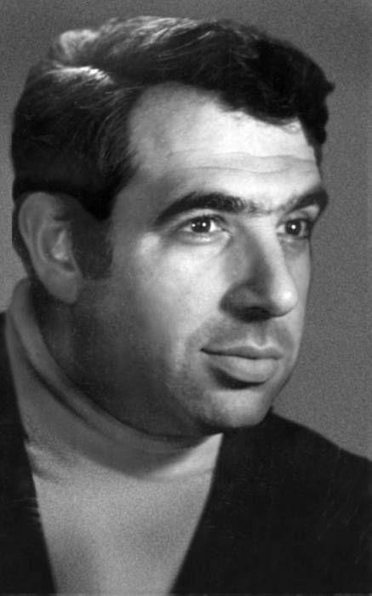
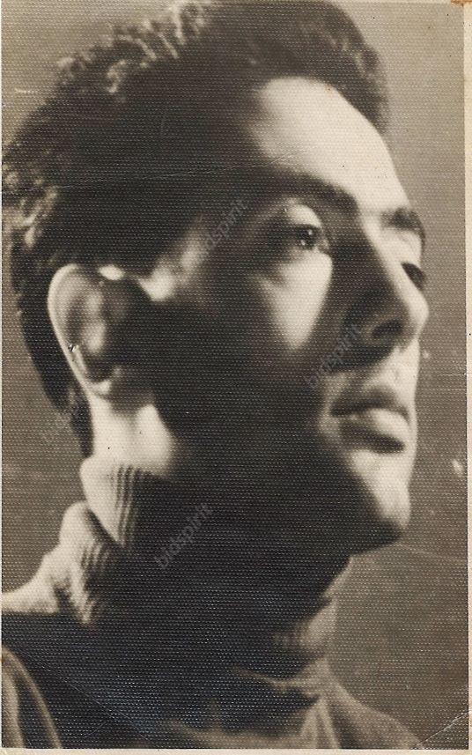
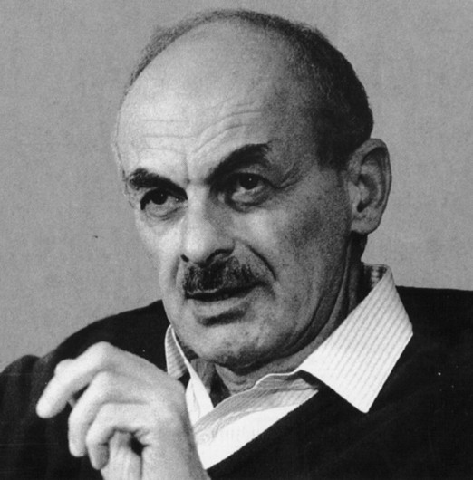
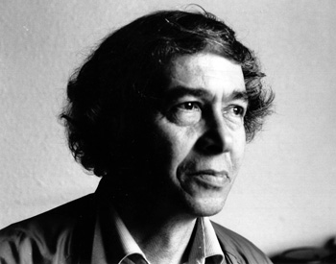
В 1959 году знакомится с Евгением Рейном(1), Анатолием Найманом (2), Владимиром Уфляндом (3), Булатом Окуджавой (4).
1
2
4
3

Slide 7
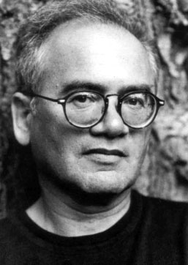
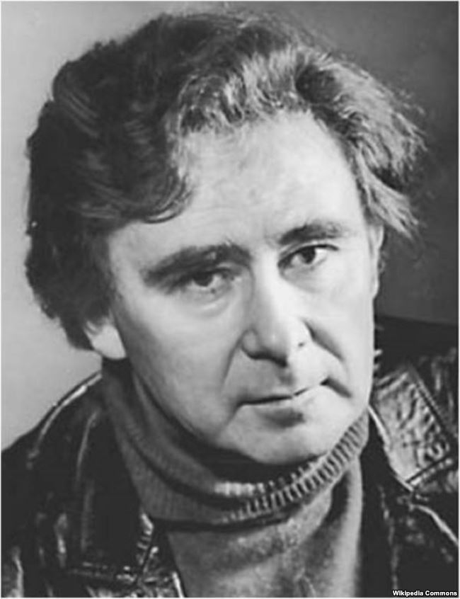
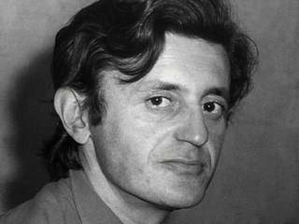
14 февраля 1960 года — первое крупное публичное выступление на «турнире поэтов» в ленинградском Дворце культуры им. Горького с участием А. С. Кушнера, Г. Я. Горбовского, В. А. Сосноры.
Чтение стихотворения «Еврейское кладбище» вызвало скандал.
Александр Кушнер
Глеб Горбовский
Виктор Соснора

Slide 8
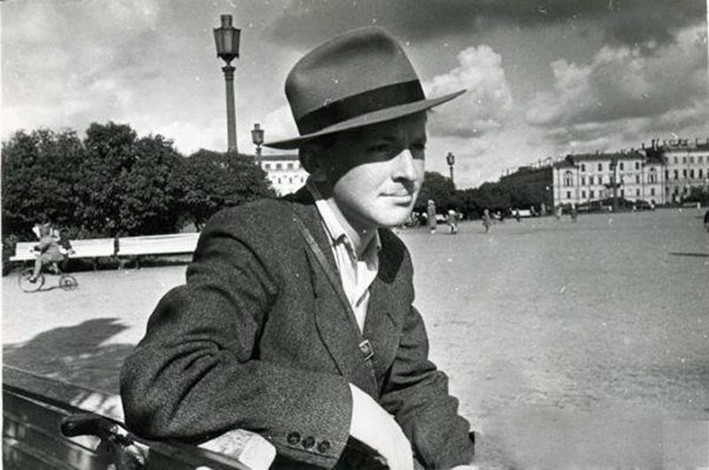
В 1963 году после выступления на пленуме ЦК КПСС первого секретаря ЦК Никиты Хрущева среди молодежи начали искоренять «лежебок, нравственных калек и нытиков», пишущих на «птичьем жаргоне бездельников и недоучек». Мишенью стал и Иосиф Бродский, которого к этому времени дважды задерживали правоохранительные органы.

Slide 9
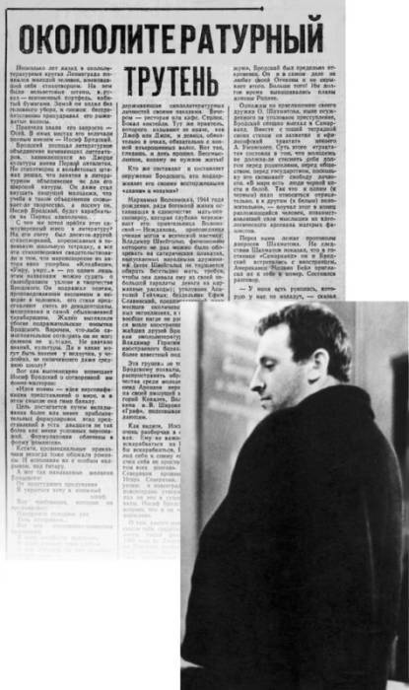
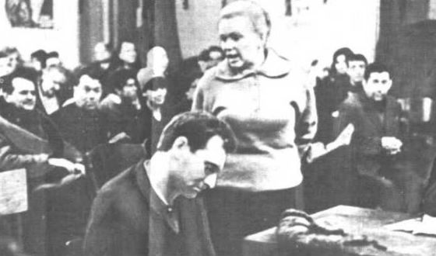
В газете «Вечерний Ленинград» от 29 ноября 1963 года появилась статья «Окололитературный трутень», авторы которой клеймили Бродского, цитируя не его стихи и жонглируя выдуманными фактами о нем. 13 февраля 1964 года Бродского снова арестовали.

Slide 10
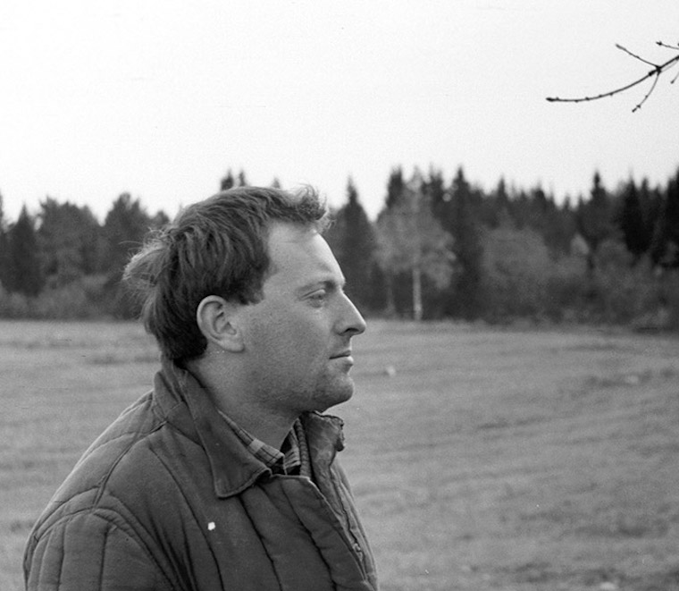
Приговор был вынесен суровый: высылка из Ленинграда на пять лет с обязательным привлечением к труду.
Бродский поселился в деревне Норенской Архангельской области.
Работал в совхозе, а в свободное время много читал, увлекся английской поэзией и стал учить английский язык.
В сентябре 1965 года Иосиф Бродский был официально освобожден.

Slide 11
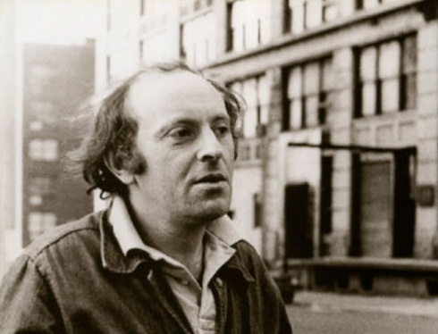
В том же году в США вышел первый сборник стихов Бродского, подготовленный без ведома автора на основе переправленных на Запад материалов самиздата. Следующая книга, «Остановка в пустыне», вышла в Нью-Йорке в 1970 году — она считается первым авторизованным изданием Бродского.

Slide 12
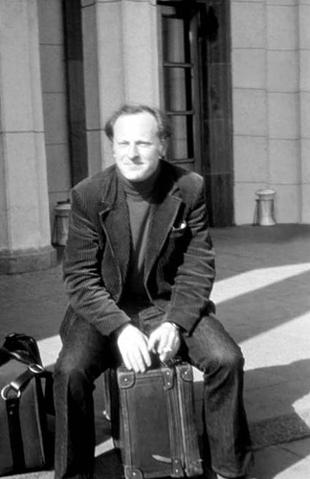
В мае 1972 года его вызвали в ОВИР и предложили покинуть страну, чтобы избежать новых преследований.
Обычно оформление документов на выезд из Советского Союза занимало от полугода до года, но визу для Бродского оформили за 12 дней. 4 июня 1972 года Иосиф Бродский вылетел в Вену.
В Ленинграде остались его родители, друзья, бывшая возлюбленная Марианна Басманова, которой посвящена практически вся любовная лирика Бродского, и их сын.

Slide 13
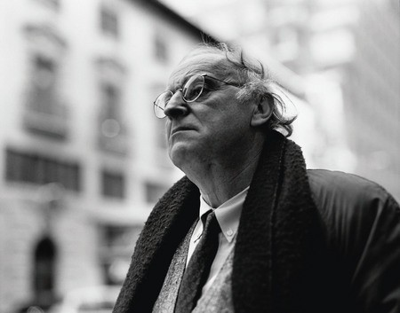
Бродскому предложили место в Мичиганском университете. Должность называлась poet-in-residence (буквально: «поэт в присутствии») и предполагала общение со студентами в качестве приглашенного литератора. В 1977 году Бродский получил американское гражданство.
Сам себя он определял как «русского поэта, англоязычного эссеиста и, конечно, американского гражданина».

Slide 14
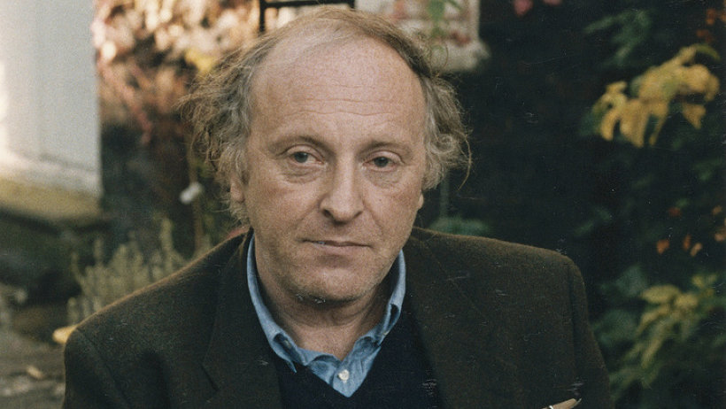
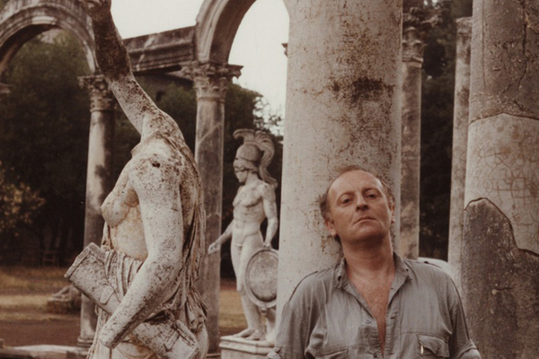

Slide 15
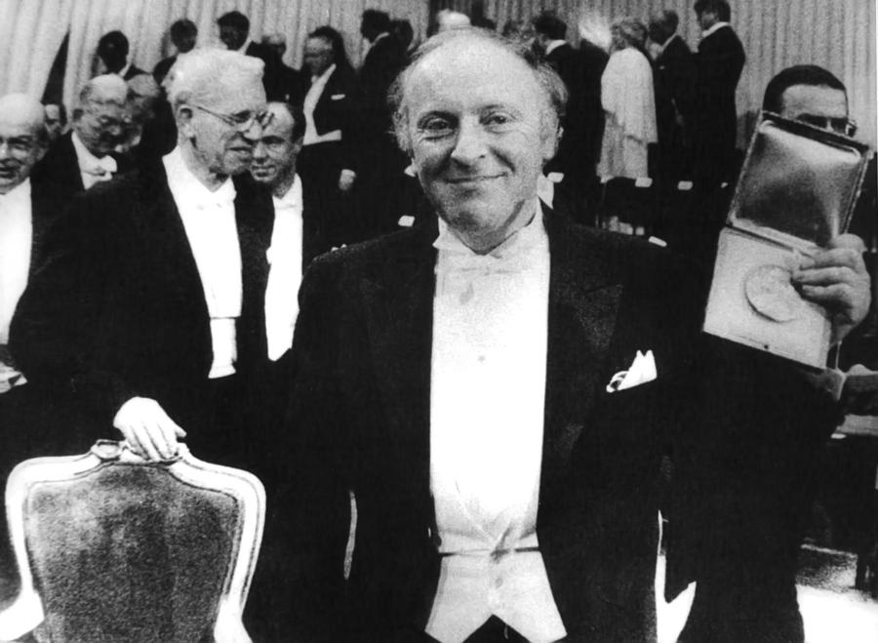
В 1987 году Иосифу Бродскому была присуждена Нобелевская премия по литературе с формулировкой «За всеобъемлющую литературную деятельность, отличающуюся ясностью мысли и поэтической интенсивностью».

Slide 16
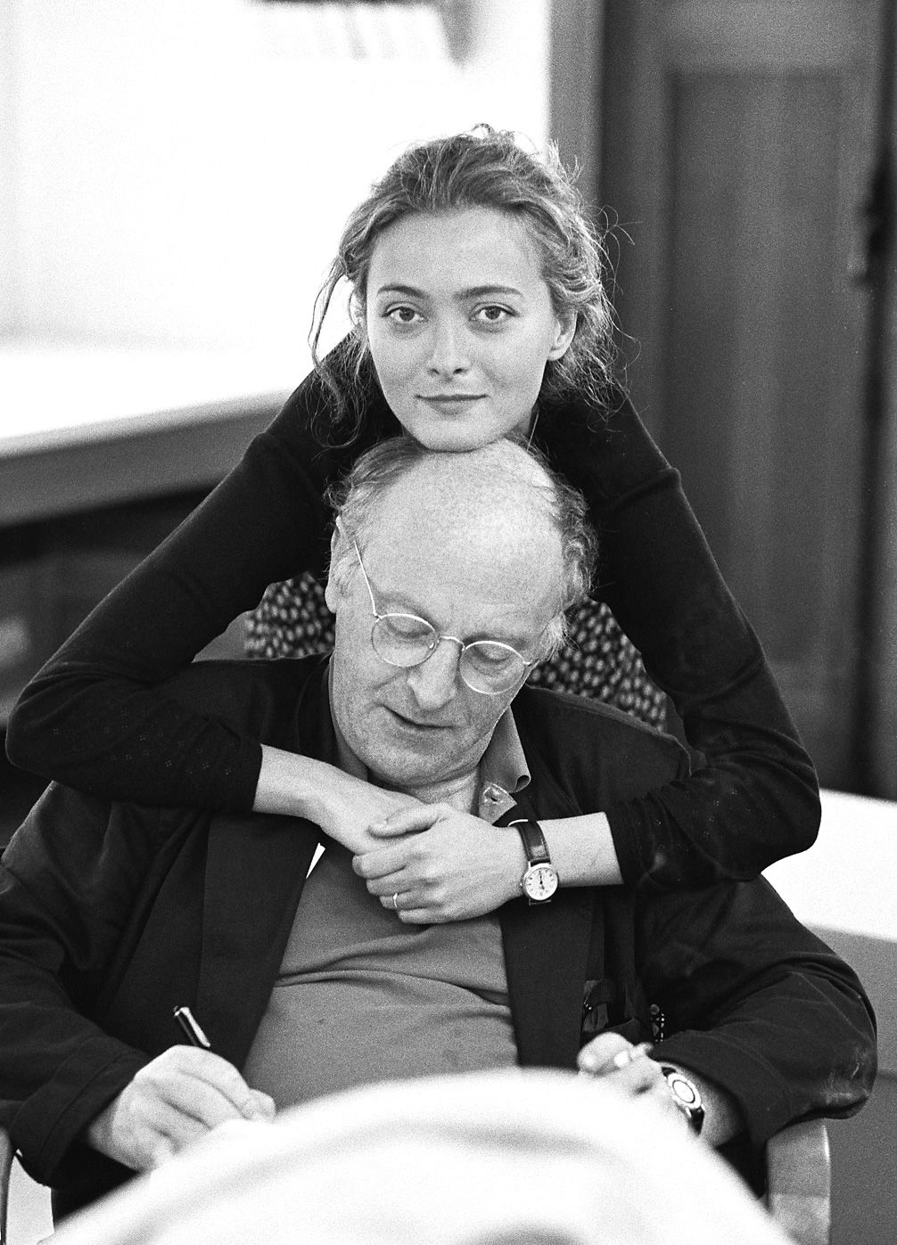
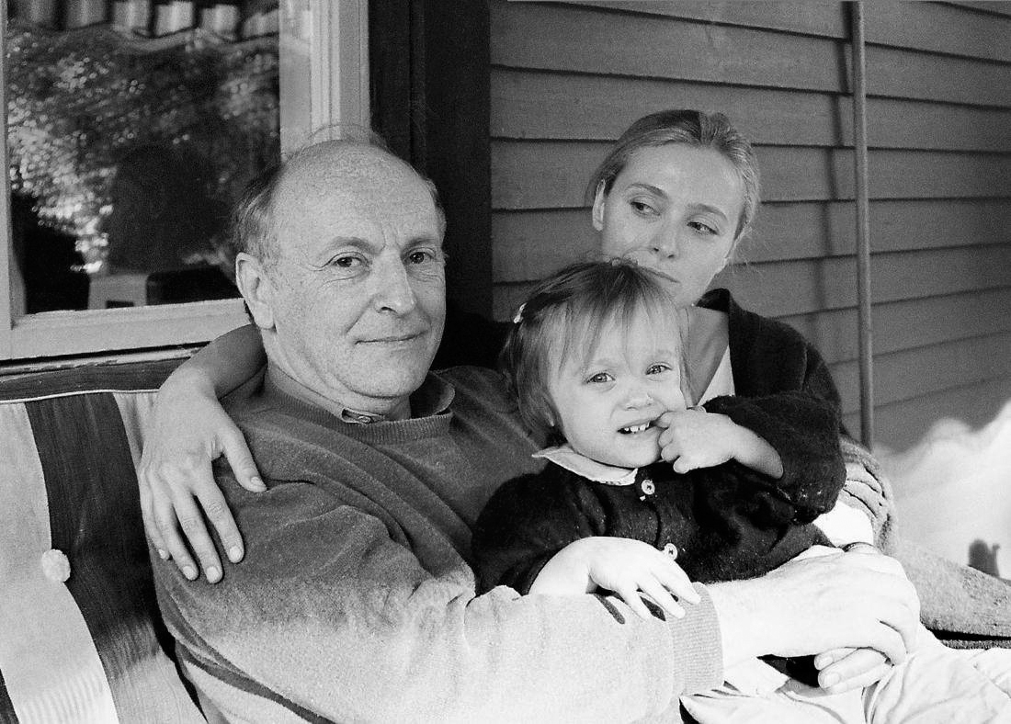
В 1990 году поэт женился на итальянке с русскими корнями Марии Соццани, но их счастливому союзу было отпущено всего пять с половиной лет.

Slide 17
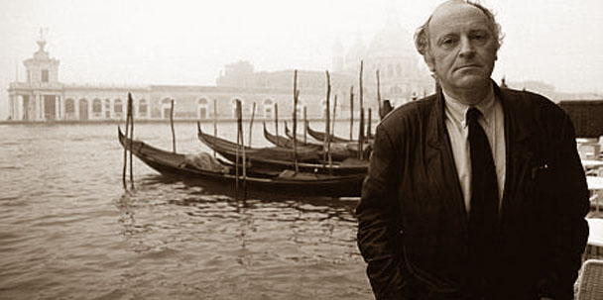
В январе 1996 года Иосифа Бродского не стало. Его похоронили в одном из любимых городов — Венеции, на старинном кладбище на острове Сан-Микеле.

Slide 18
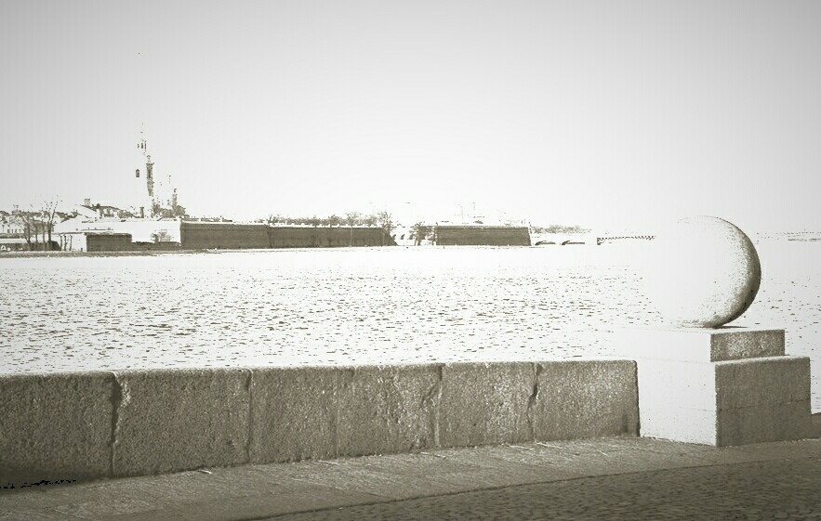
Это город, где как-то легче переносится одиночество,
чем в других местах, потому что сам город одинок
Иосиф Бродский

Slide 19
QUIZIZZ.COM
Код игры 327732
Иосиф Александрович Бродский
https://join.quiziz.com/

Slide 20
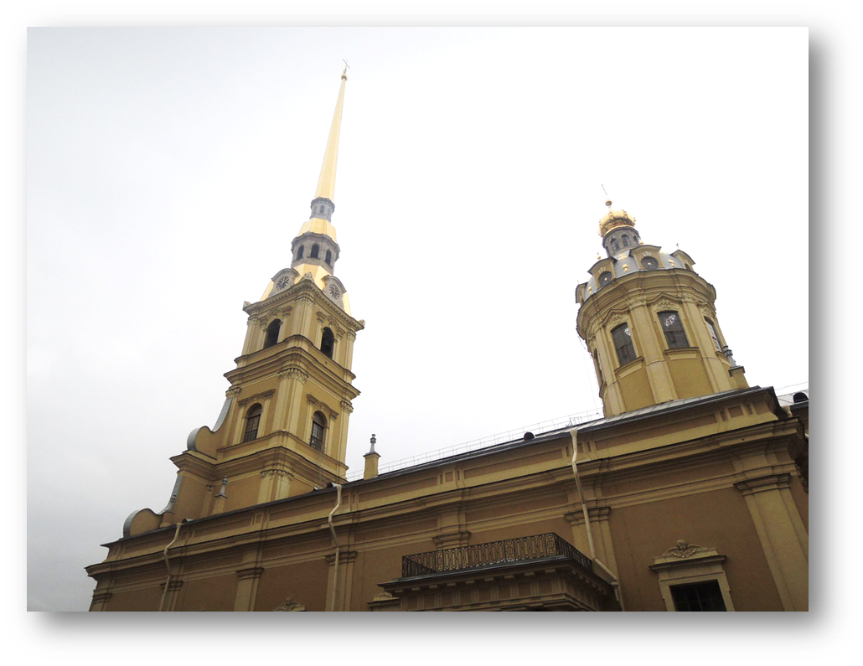
Фотоальбом
«Места
«Петербургского романа»
Иосифа Бродского»
Апрель, апрель, беги и кашляй,
роняй себя из теплых рук,
над Петропавловскою башней
смыкает время узкий круг…

Slide 21
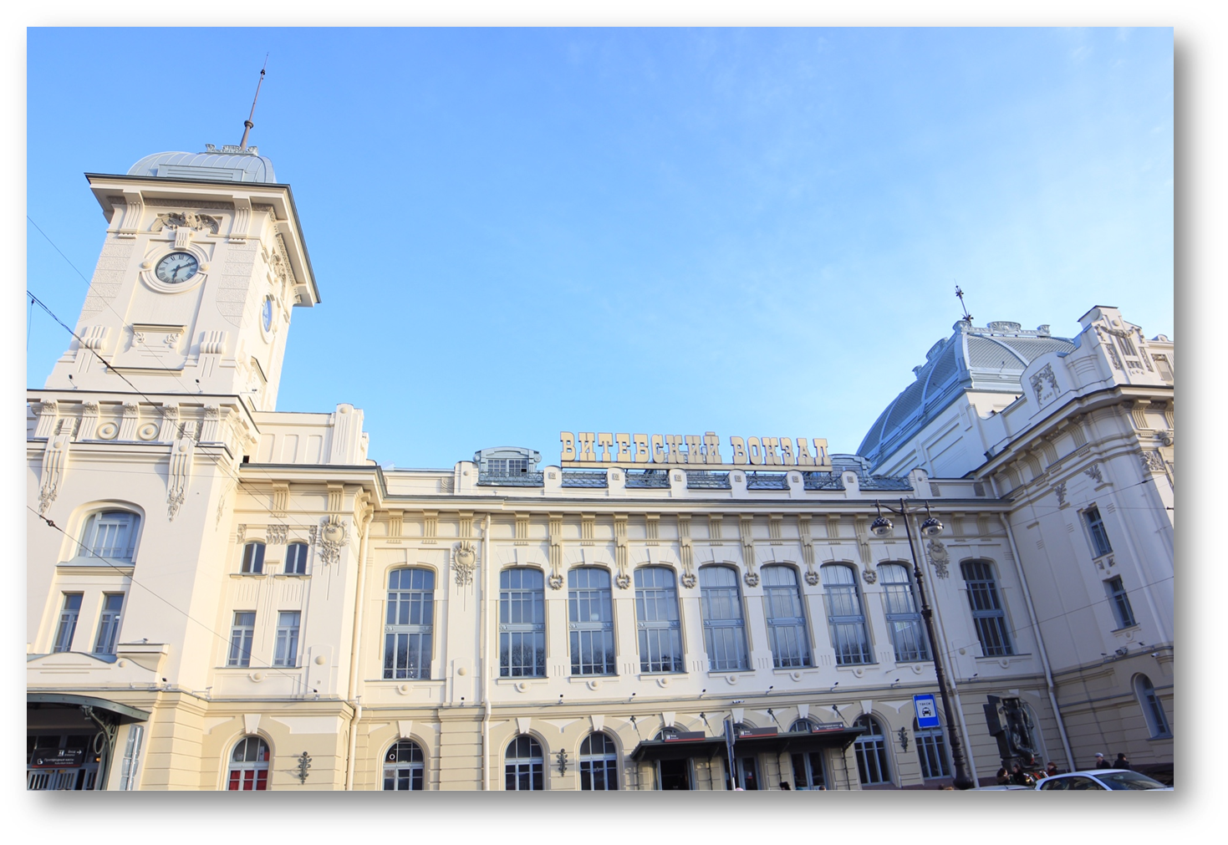
. Забудь себя и ненадолго
кирпич облупленных казарм,
когда поедешь втихомолку
на Николаевский вокзал,
когда немногое отринешь,
скользя в машине вдоль реки,
смотри в блестящие витрины
на голубые пиджаки.

Slide 22
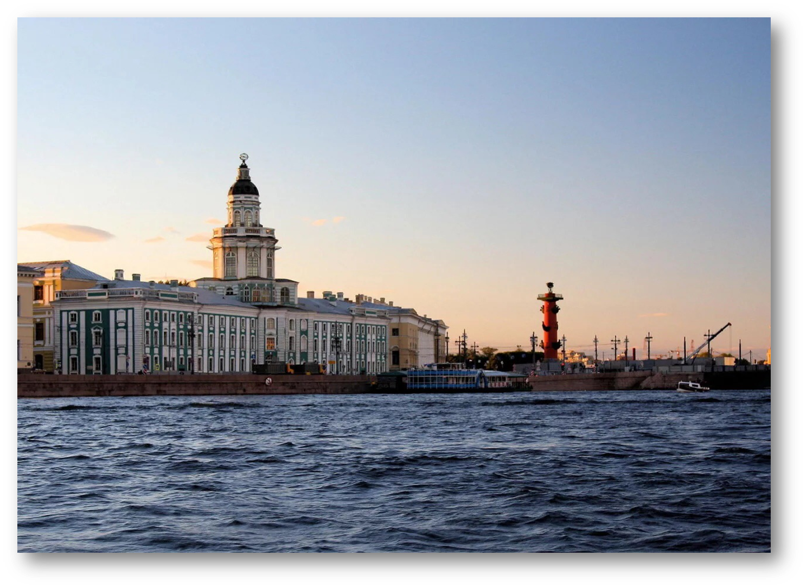
Прощай, Васильевский опрятный,
огни полночные туши,
гони троллейбусы обратно
и новых юношей страши,
дохнув в уверенную юность
водой, обилием больниц,
безумной правильностью улиц, безумной каменностью лиц.

Slide 23
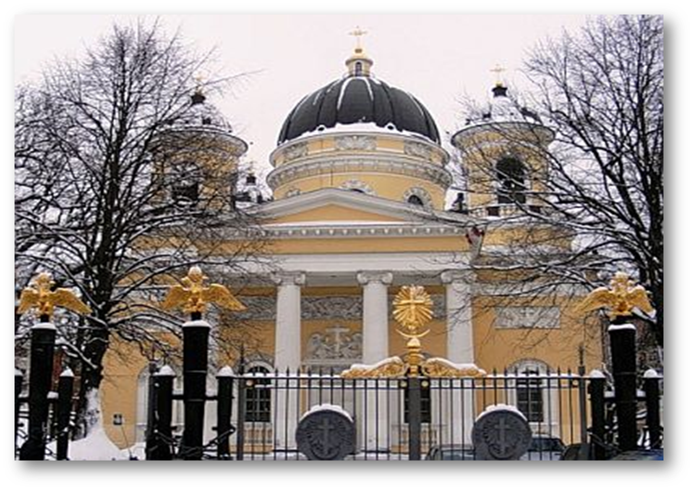
Зима качает светофоры
пустыми крылышками вьюг,
с Преображенского собора
сдувая колокольный звук.

Slide 24
SCRIBBLE MAPS
«Места «Петербургского романа»
Иосифа Бродского»
Интерактивная карта

Slide 25
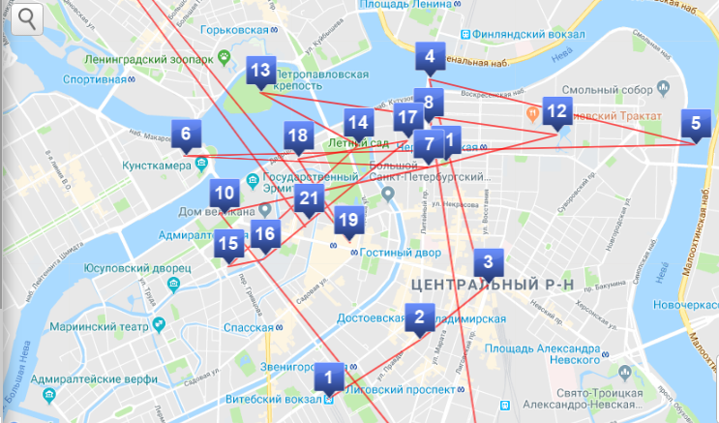

Slide 26
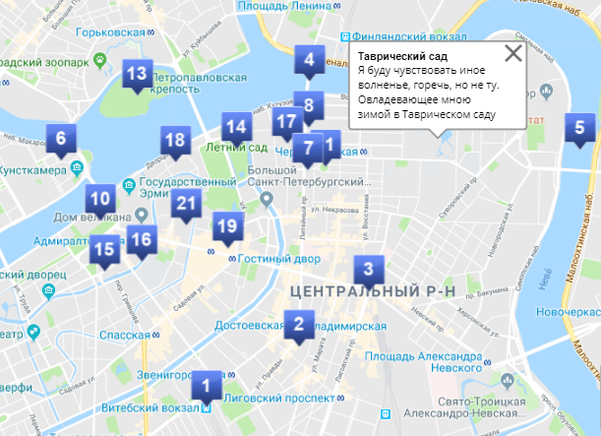

Slide 27
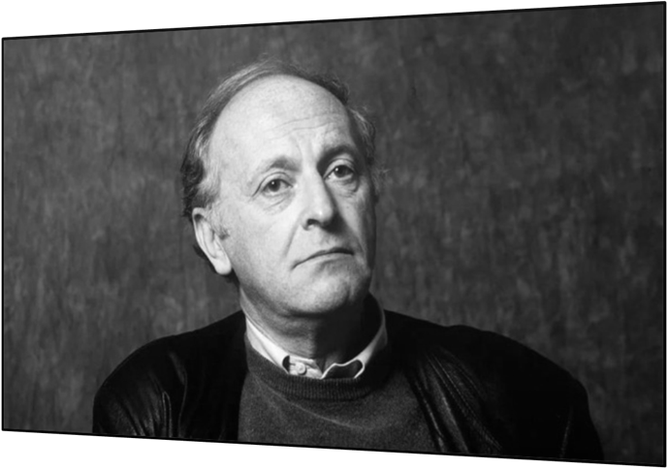
Фотопроект

Slide 28
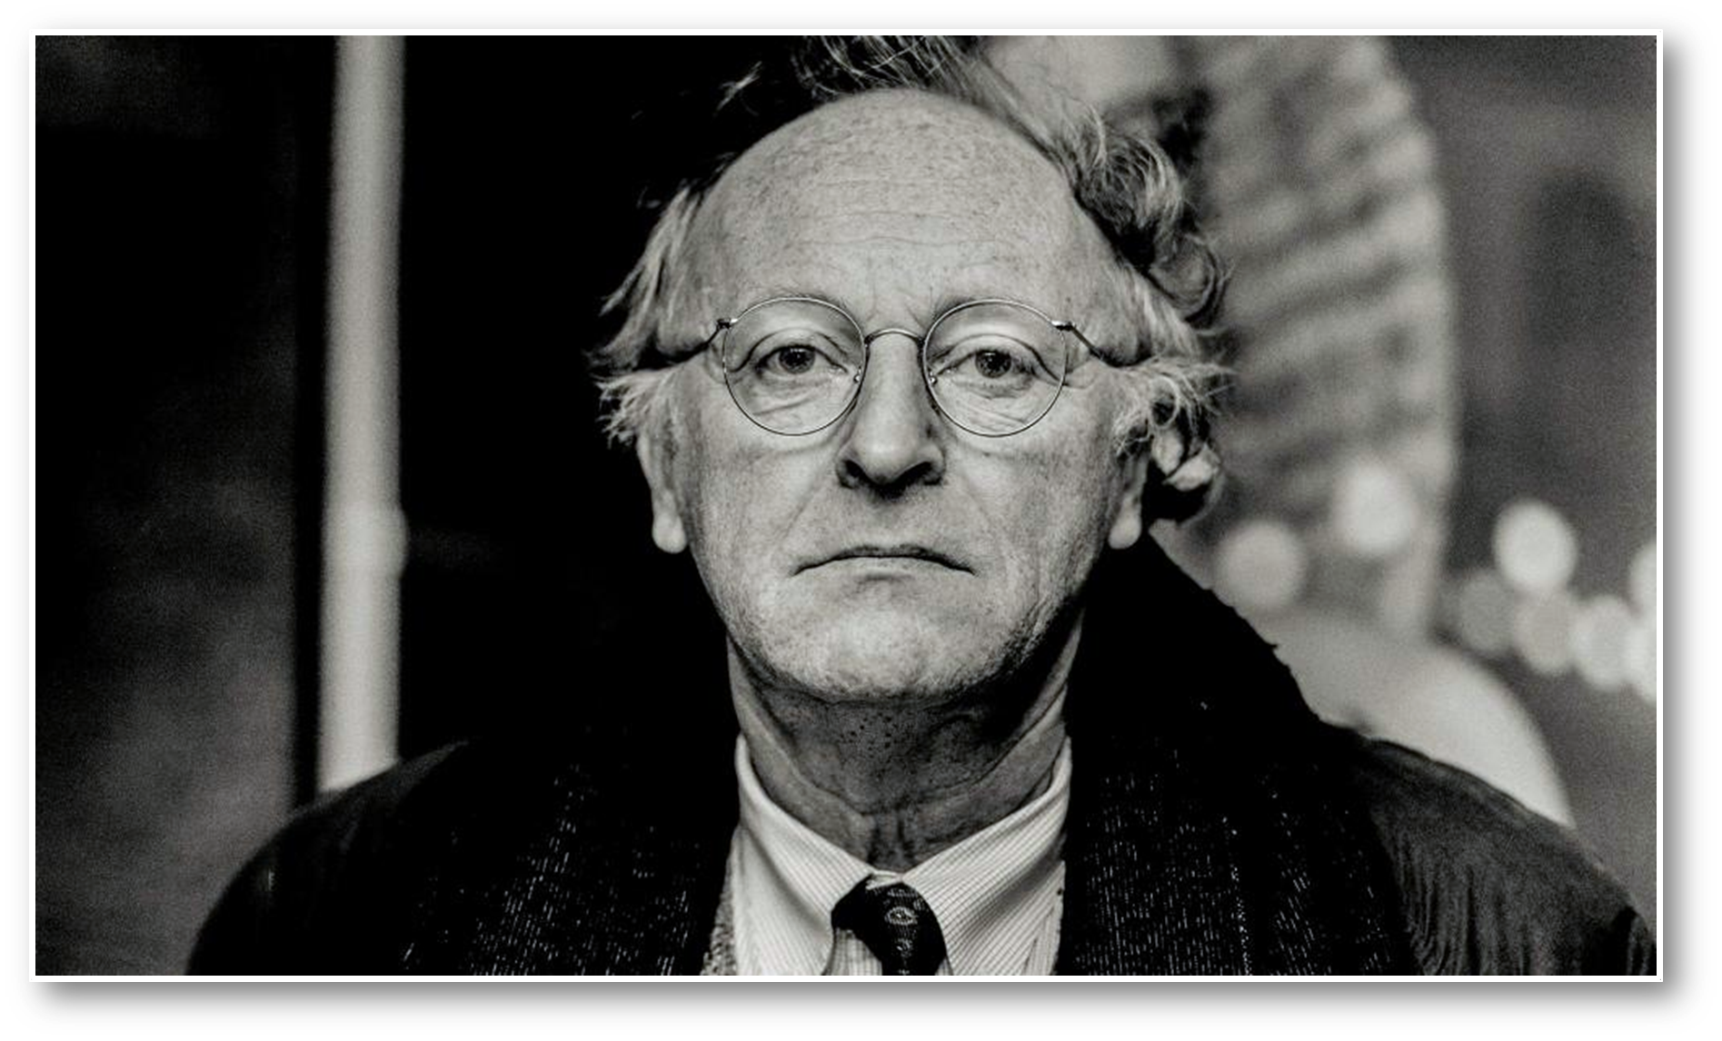
Роман или стихотворение –
не монолог,
но разговор писателя
с читателем.
Иосиф Бродский

Slide 29
Две вещи оправдывают
существование
человека на земле:
любовь и творчество…
Иосиф Бродский

Slide 30
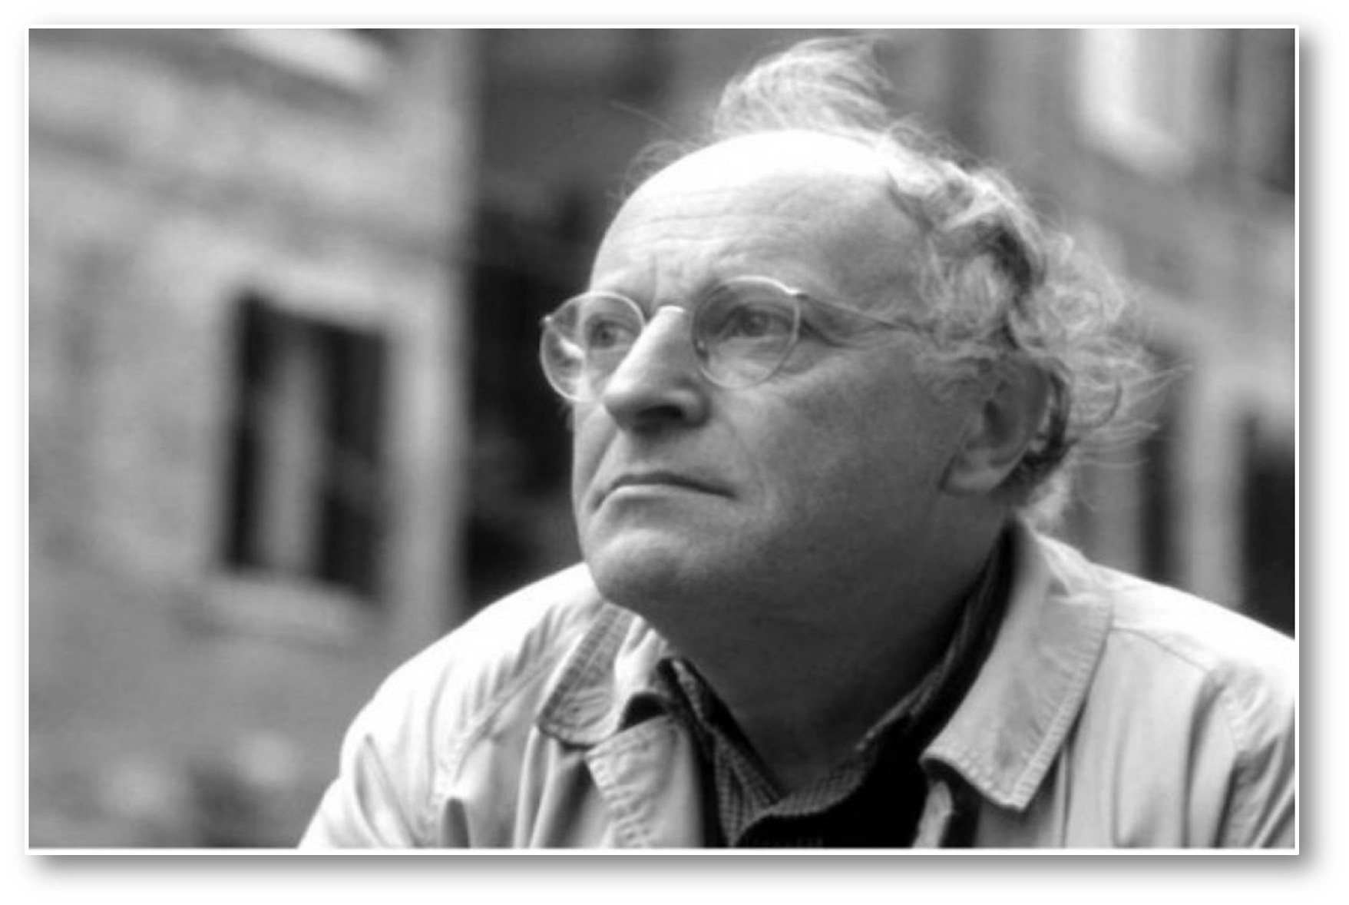
Пока есть такой язык,
как русский,
поэзия неизбежна
Иосиф Бродский

Slide 31
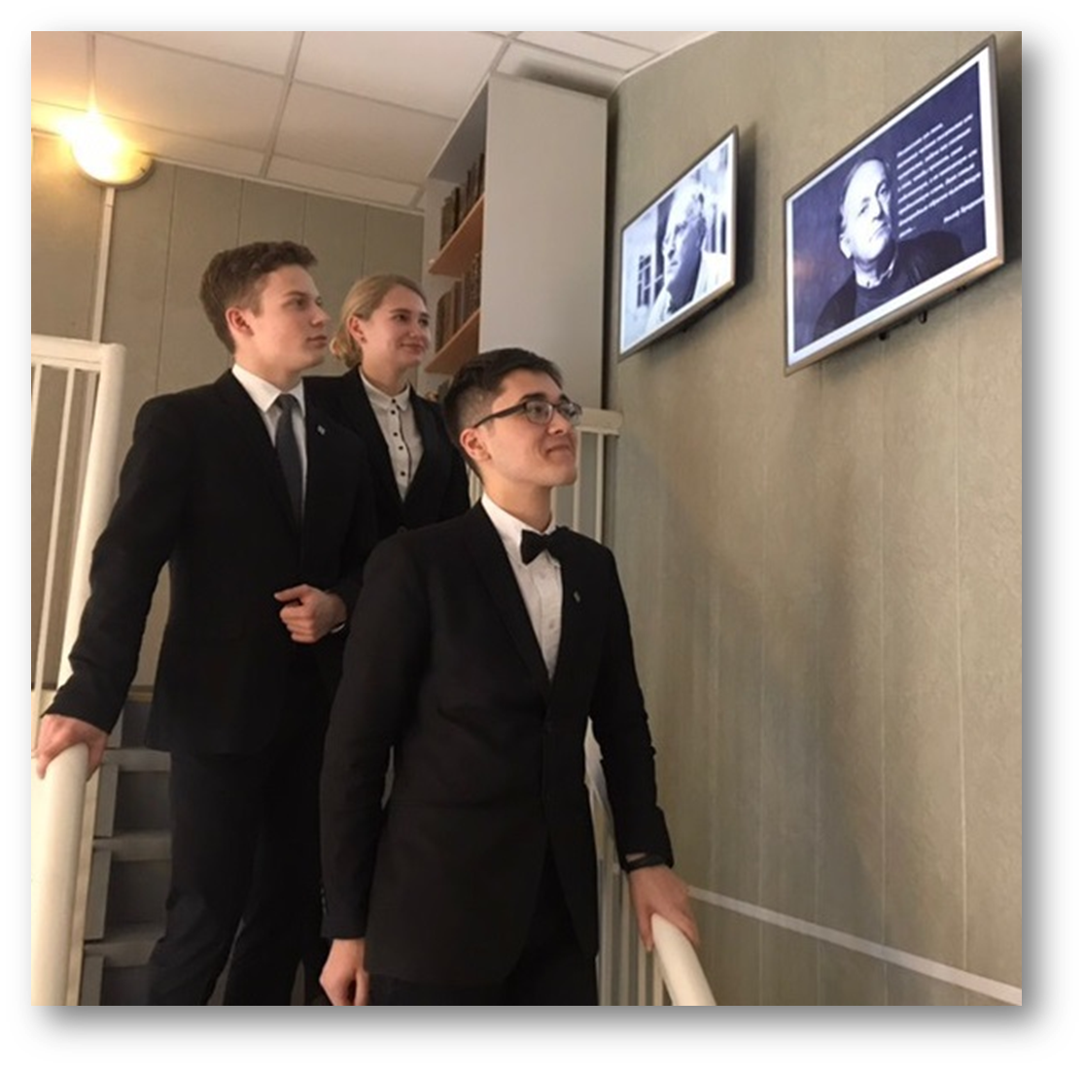

Slide 32
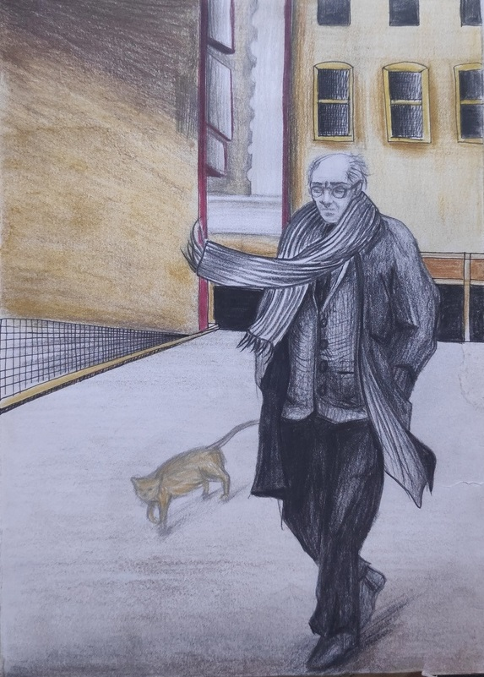
Иллюстрации
к стихам
Иосифа Бродского

Slide 33
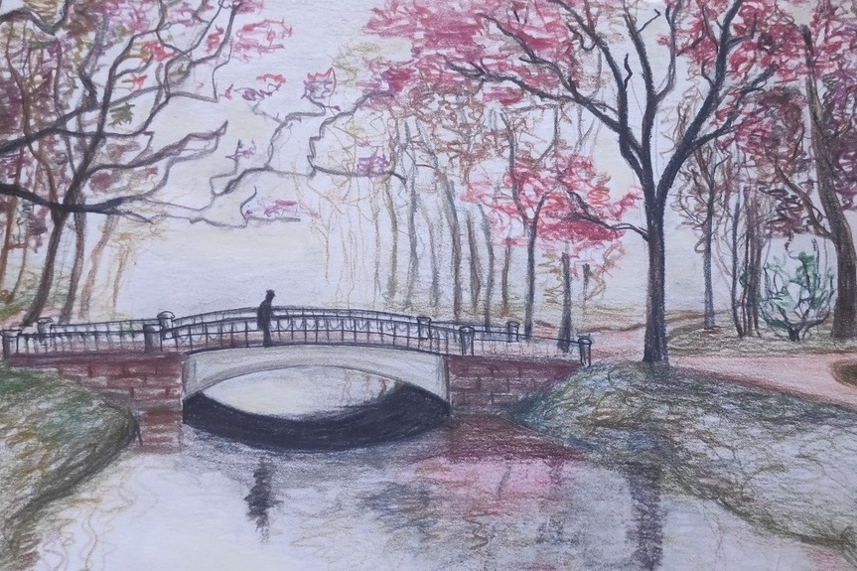

Slide 34
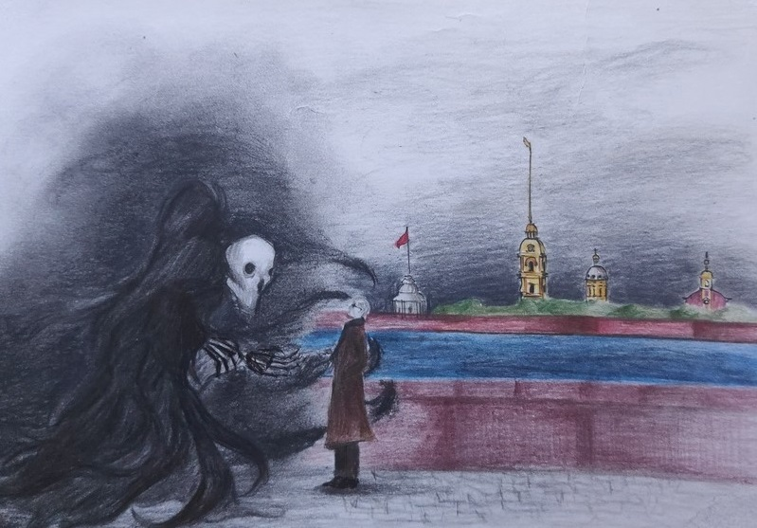

Slide 35
“Читать Бродского – значит обрекать себя на тяжкий труд. Но есть один очень простой прием, вопрос, который вообще стоит задавать себе, когда читаешь стихотворение или рассказ, смотришь фильм или слушаешь музыку: “Это про меня или нет?”
Петр Вайль, Александр Генис

